Slide 1

Rapport de stage 2021
CarolusDev

Slide 2
Rapport de stage 2020
E.Leclerc
Salon de Provence

Slide 3
Qui je suis …
2019/2020

Slide 4

Formation au langage
Java

Slide 5
Formation au langage
Java Swing

Slide 6

Maitriser les bases de
l’invite de
Commande Windows

Slide 7
Formation au langage
Java FX

Slide 8
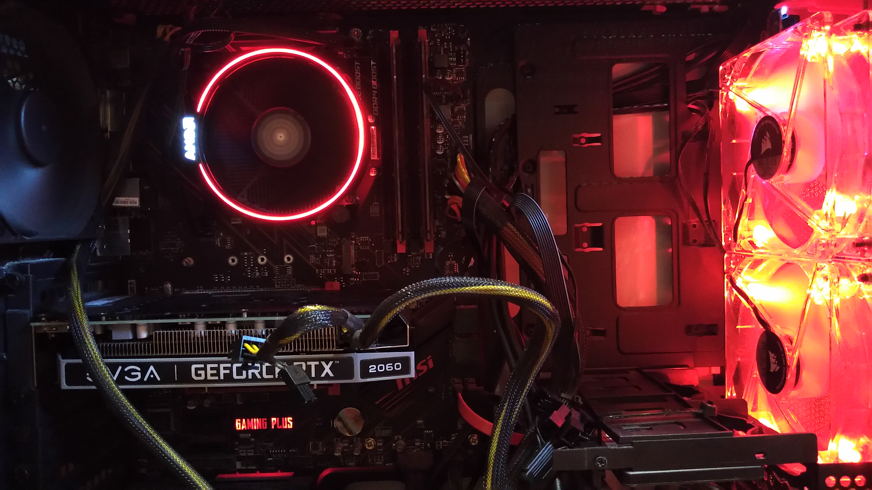
Configurer et monter son ordinateur
sois même

Slide 9

Formation au langage

